Slide 1

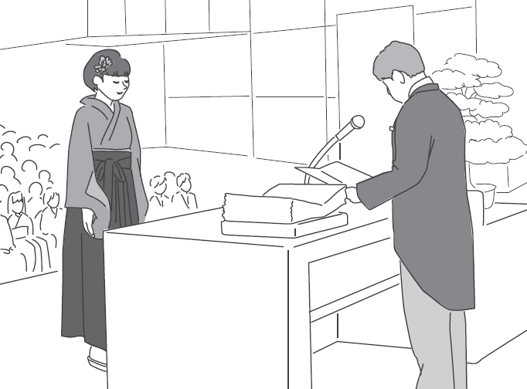
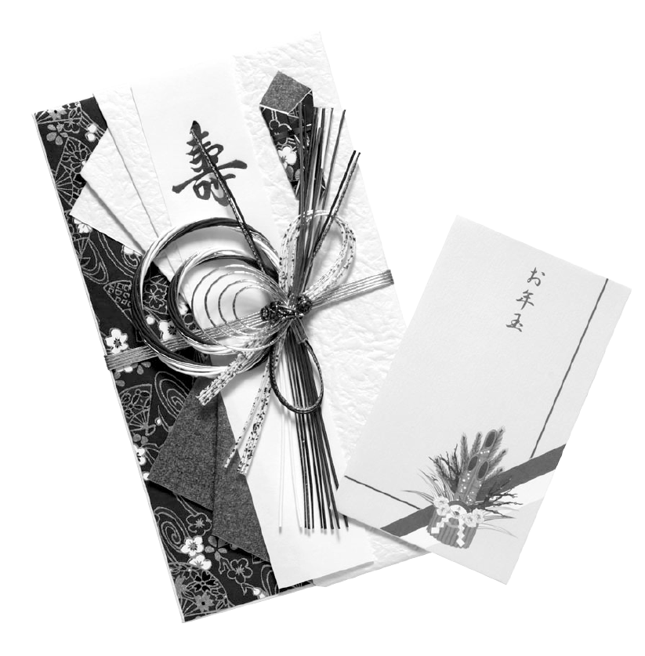
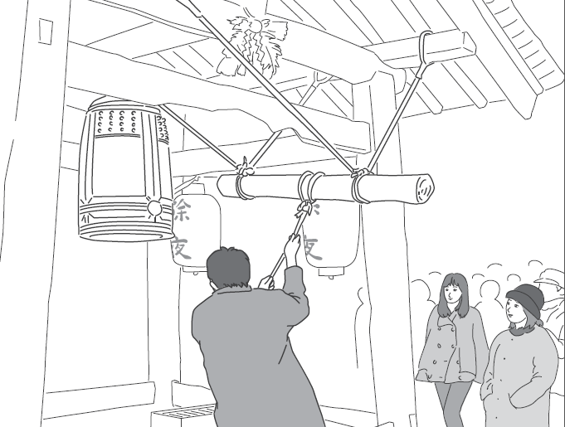

第１４課
イベント・行事
NGUYEN CUONG

Slide 2


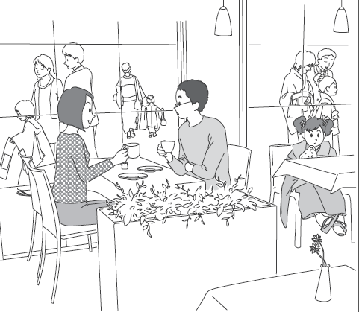
第１４課
私の国の行事

Slide 3
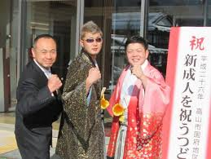
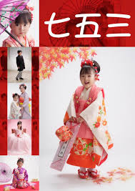
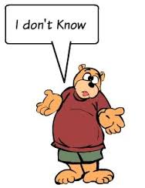
Dùng khi nêu một chuyện gì đó lên
làm đề tài rồi từ đó hỏi han, nói lên ý nghĩa, định nghĩa hoặc đưa ra đánh giá.
Hay được dùng trong hội thoại thân mật.
せいじんしき
成人式
しち ご さん
七五三
質問
成人式は何ですか。
成人式って何ですか。
説明
いわ ぎょうじ
成人式というのは２０歳になったことを祝う行事です。
質問
Dùng để giải thích,
định nghĩa một từ, một câu hay một ý nói nào đó
七五三は何ですか。
七五三って何ですか。
説明
けんこう いの ぎょうじ
七五三というのは子どもの健康を祈る行事です。

Slide 4


ＷＴＯって何のことですか。
ゲートボールってどんなスポーツですか。
田中さんって、ＦＰＴソフトウェアで働いているんですよ。
ラムさんって、本当にやさしい人ですね。
うわさって、こわいものです。
と かい く
都会で一人で暮らす（の）ってすごく大変だ。

Slide 5
パソコンというのはパーソナルコンピューターのことだ。
まんげつ
十五夜というのは、満月の出る夜のことだ。
Ａさんが「少し遅くなる」というのは、
１時間遅れるということだ。
ふ
この地方全体で雨が１時間に１０センチ降るというのは洪水が起こるということだ。
こうずい お

Slide 6
～と言われています。
“Người ta nói rằng…”
“It is said that…”
Dùng để diễn tả những bình luận, học thuyết đang phổ biến rộng rãi
Anh Kim nói rằng tuần sau sẽ có bài test quan trọng.
キムさんは来週大事なテストがあると言いました。
キムさんは来週大事なテストがあると言っていました。
Mọi người nói rằng ở Nhật mùa thu là tốt nhất cho du lịch.
人々は日本では秋は旅行に一番いいと言っています。
Người ta nói rằng ở Nhật mùa thu là tốt nhất cho du lịch.
日本では秋は旅行に一番いいと言われています。

Slide 7

がん ただ よぼう
すべての癌のうち20％は正しい食事で予防できる
だろうと言われている。
どうとく ていか
日本人学生の道徳が低下していると言われている。
けんせっけい
彼はこのような建物を98件設計したと言われている。
いずみ わかがえ
この泉の水を飲めば、若返ると言われている。
げんざい すう なんみん
現在、世界に数千万人の難民がいると言われている。

Slide 8
Hậu tố (Tiếp vĩ ngữ) dùng để diễn đạt
mong muốn, cảm giác của người thứ 3
～がる
Tôi muốn đi chơi.
Em trai tôi muốn đi chơi.
Ｖたがる
弟は遊びに行きたがっている。
遊びに行きたい。
Tôi muốn có thêm thời gian.
Anh Kim muốn có thêm thời gian.
ほしがる
もっと時間がほしい。
キムさんはもっと時間を
ほしがっている。
Adjい／ながる
Tôi đau buồn vì con chó bị chết.
Cô ấy đau buồn vì con chó bị chết.
犬が死んで、悲しい。
彼女は犬が死んで、
悲しがっている。
Biến thành 1 ĐỘNG TỪ (が→を)
Chỉ kết hợp với tính từ chỉ cảm giác, mong muốn.
Tôi thấy tiếc vì không thể đỗ.
Người yêu tôi thấy tiếc vì không thể đỗ.
合格できなくて、残念だ。
恋人は合格できなくて、
残念がっている。
Cuối câu biến đổi đa dạng (hiện tại, tiếp diễn, quá khứ tiếp diễn) để diễn tả nhiều ý nghĩa khác nhau.

Slide 9
おな
その子は自分と同じぐらいの大きさの犬をかわいがっている。
ちゅうしゃ いや
注射を嫌がる子供は多い。
じ すわ
子どもはおもちゃをほしがって、地べたに座って泣いていた。
こわ
怖がらなくてもいいよ。この人はお母さんの友達なの。
Ngoài ra còn có một số từ kiểu này hay được sử dụng:
「はずかしがる」 ／「さびしがる」／「なつかしがる」
「つよがる」／「いたがる」／「とくいがる」

Slide 10

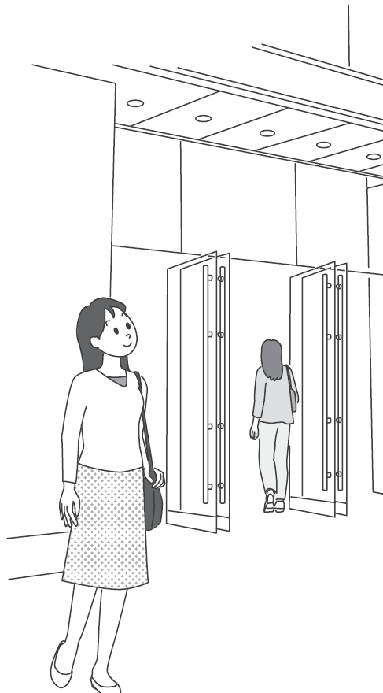
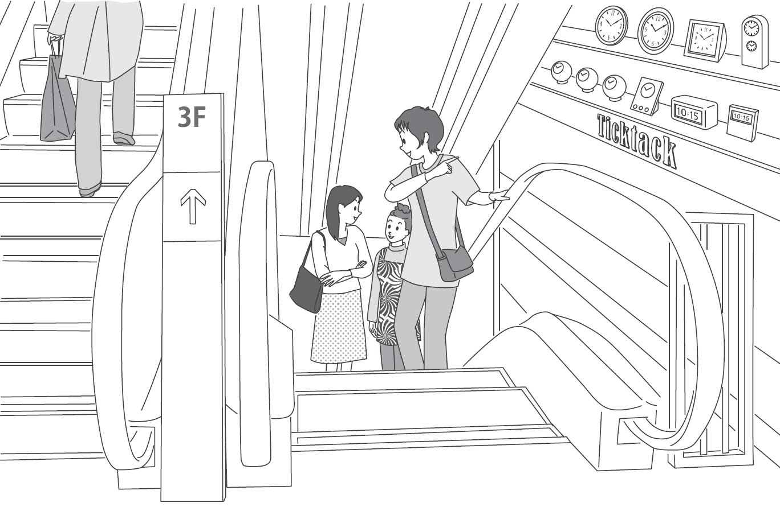
第１４課
贈り物の習慣

Slide 11
Trợ từ đuôi cảm thán dùng khi muốn diễn tả sự
băn khoăn, lo lắng theo kiểu tự hỏi mình
“Không biết là…hay không nhỉ???”
～かな（あ）
Ghép thẳng với DẠNG THƯỜNG của các loại từ. Riêng DANH TỪ và TÍNH TỪ ĐUÔI Na bỏ だ
Đây là cách nói suồng sã, không được lịch sự cho lắm
何を買いますか。
何を買かな（あ）。
Mua cái gì?
NEW WAY
キムさんは来られるかな。
キムさんは来られますか。
Anh Kim có tới được không?
どこで会いましょうか。
どこで会おうかな（あ）。
Mình gặp nhau ở đâu?
先生は明日ひまですか。
先生は明日ひまかな（あ）。
Ngày mai thầy có rảnh không?
勉強がうまく行っていますか。
勉強がうまく行っているかな。
Việc học hành có suôn sẻ không?

Slide 12
山田さんは今日来るかな。
これ、おいしいのかな。
これ、もらって帰ってもいいのかな。
ちょっと手伝ってくれないかな。
今度の旅行はどこへ行こうかな。
さいきん つか
最近なんでこんなに疲れやすいのかな。

Slide 13
Phó từ ghép trực tiếp với DANH TỪ với công dụng nêu ra một ví dụ để minh họa
“Kiểu như… / Ví dụ như…”
Ｎなんか
Mai là sinh nhật thầy. Mình mua tặng thầy cái gì bây giờ nhỉ?
たんじょうび
明日は先生の誕生日だね。
何を買ってあげようかな。
Đồng hồ đeo tay thì thế nào?
Ví dụ như đồng hồ đeo tay thì thế nào?
うでどけい
腕時計はどうですか。
腕時計なんかどうですか。
Đề xuất trực tiếp
vào 1 thứ
Đề xuất với
1 ví dụ minh họa

Slide 14

「なんて」cũng là một từ cùng loại, nhiều khi có thể thay thế cho nhau được nhưng hay dùng với ý “coi thường, khinh miệt” hơn.
に あ
この着物なんかお似合いです。
映画なんかよく行く。
じょげん い
助言なんか要らない。
Có thể dùng
rộng hơn như 2 trường hợp này
ば もの
お化け物なんかこわくない。
泳ぐなんかできない。
大きくなんかないけど、きれいだ。

